Slide 1
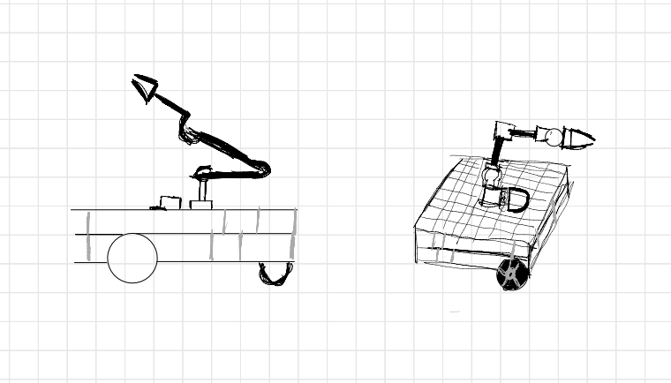
PDR - Tidybot
Gruppe 2: Ola, Malin, Bjarte og Viktor

Slide 2
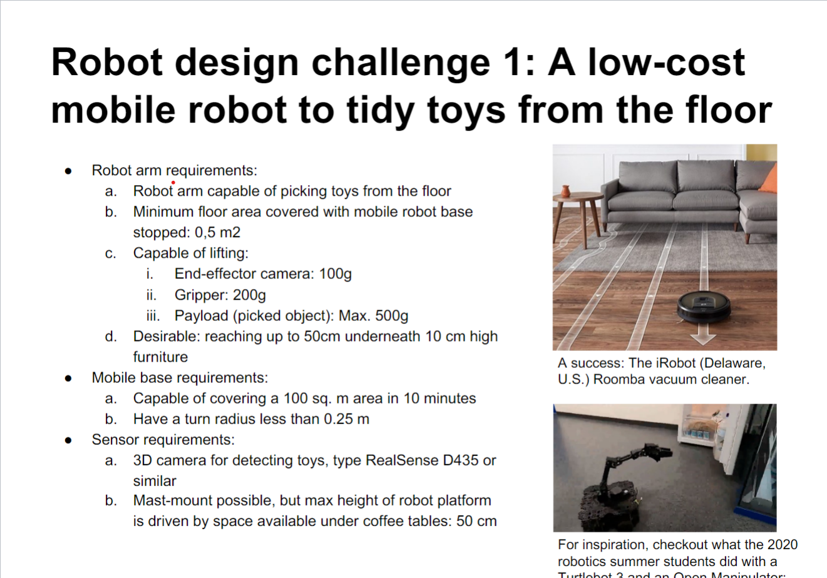
Introduksjon

Slide 3
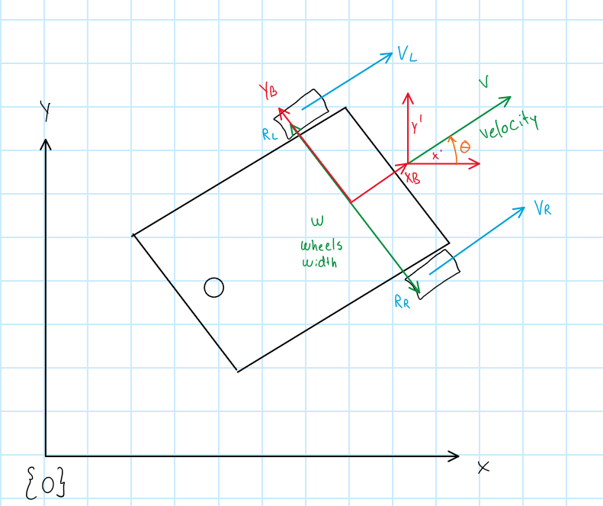
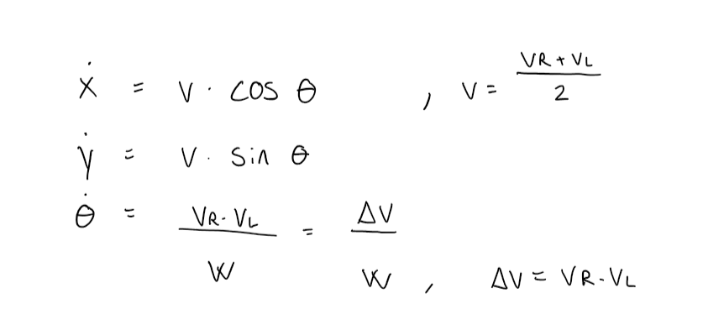
Bevegelsesmønster
Velocity of vehicle
LiDARsensor
SLAM
Navigasjonsstrategi: D*
Kontrollstrategi: Trajectory, Velocity- og steering-controllere

Slide 4
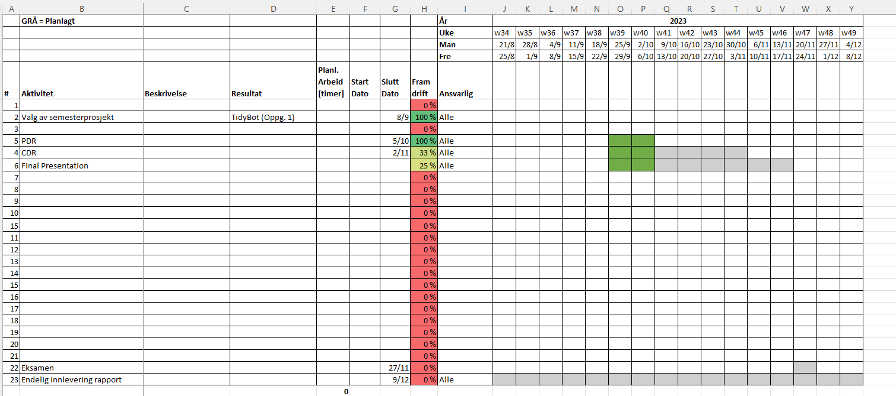
GANTT
Notes:
Fyller inn uker med planlagt arbeid I grått, og fyller ut med grønt etterhvert som vi blir ferdig med oppgaven.
Gjør det lett å få oversikt / holde kontroll på prosjektet og frister
Her er fristene og arbeidsoppgavene vi holder på med nå
Legger inn flere arbeidsoppgaver og frister underveis, delegerer ansvar.

